Slide 1
BEN
Ben est un artiste français d’origine suisse, né le 18 juillet 1935, à Naples en Italie.

Slide 2
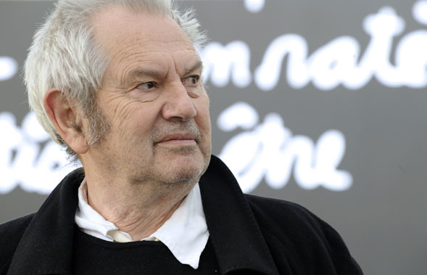

Slide 3
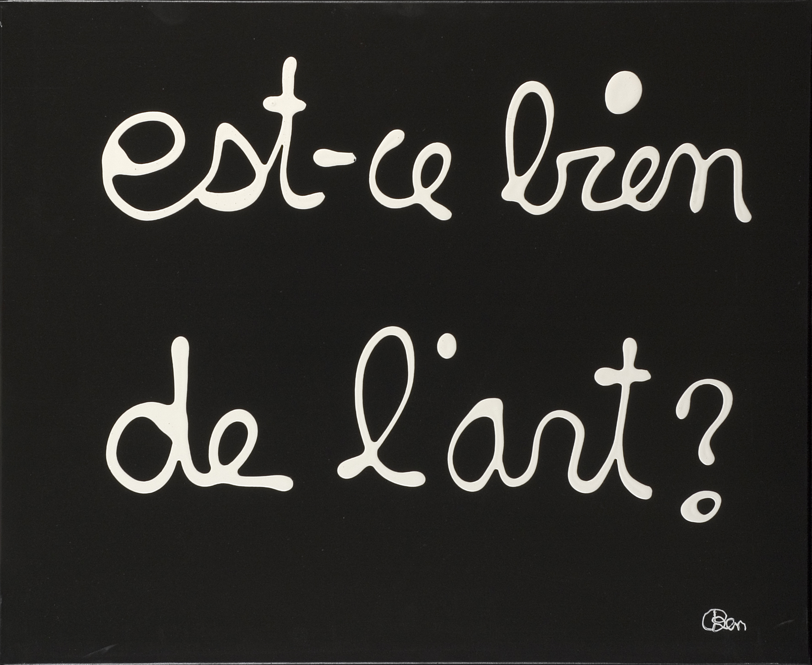

Slide 4


Slide 5


Slide 6
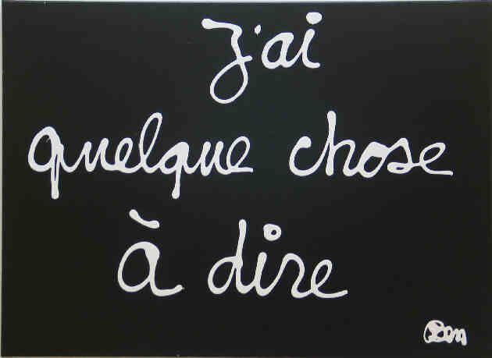

Slide 7


Slide 8


Slide 9


